Slide 1
«Алкоголь и алкогольная зависимость»
Педагог-психолог Шакирянова М.Р

Slide 2


Что такое алкоголь ?

Slide 3
Алкоголизм — тяжелая хроническая болезнь, в большинстве своем трудноизлечимая. Она развивается на основе регулярного и длительного употребления алкоголя и характеризуется особым патологическим состоянием организма: неудержимым влечением к спиртному, изменением степени его переносимости и деградацией личности. Для алкоголика опьянение представляется наилучшим психическим состоянием. Это влечение не поддается разумным доводам прекратить пить. Алкоголик направляет всю энергию, средства и мысли на добывание спиртного, не считаясь с реальной обстановкой (наличие денег в семье, необходимость выхода на работу и т. п.).

Slide 4
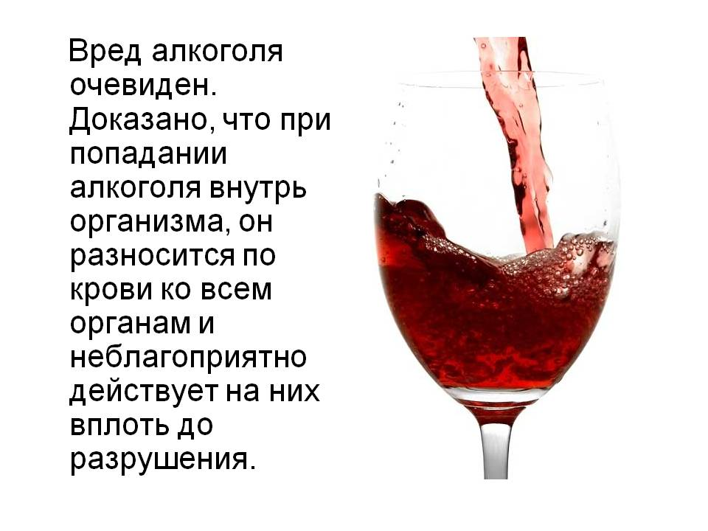

Slide 5
Алкоголь вызывает беспричинные изменения настроения, взрывы радости и злобы иногда по самым незначительным поводам и в то же время безразличие к действительно волнующим событиям. У пьющего меняется круг знакомых, круг интересов. Как правило, происходит концентрация внимания на бутылке.
И какая бы тема ни затрагивалась в компании пьющих, рано или поздно она будет переведена на тему о вине и водке. Невозможность избавиться от мыслей о бутылке спиртного, внять голосу разума и отличает личность алкоголика от просто выпивающих людей.

Slide 6
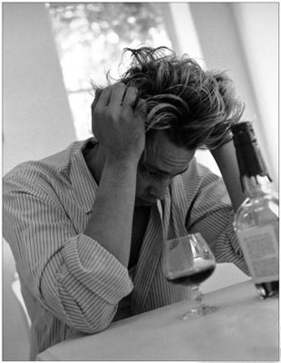
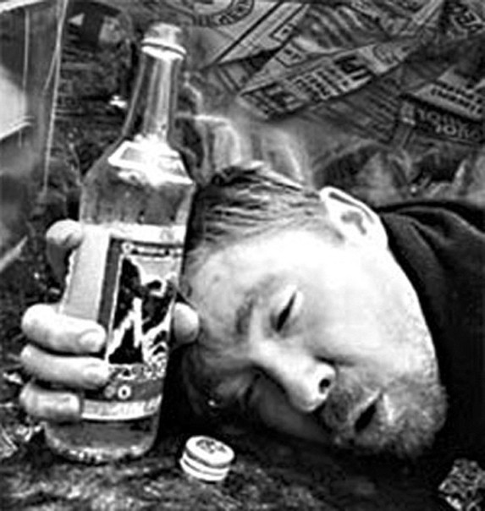
Последствие

Slide 7
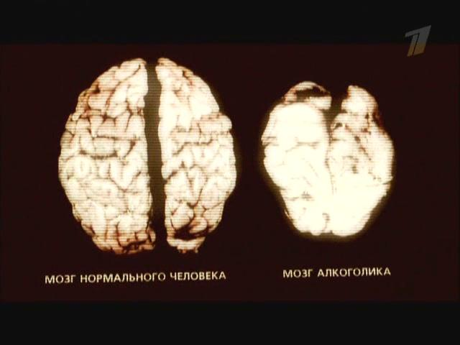

Slide 8


Slide 9

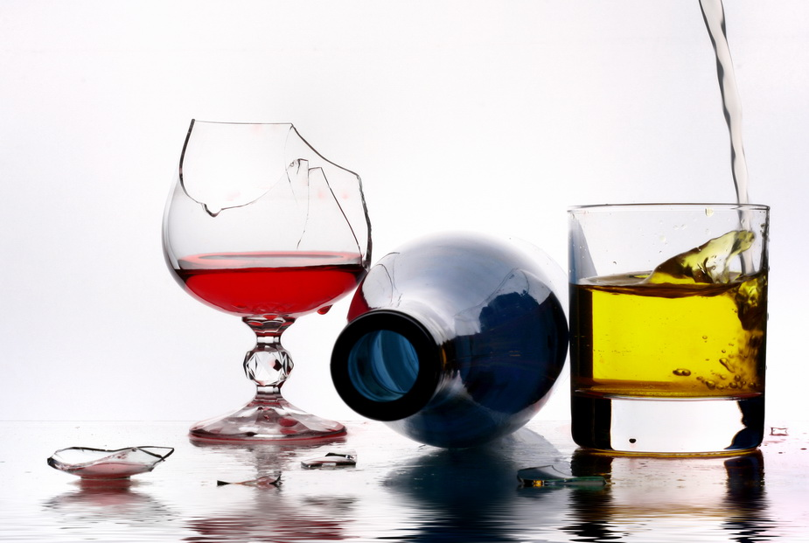
Откажись от вредных привычек

Slide 10

«Хмельное всегда протягивает нам руку, когда мы терпим неудачу, когда мы слабеем, когда мы утомлены, и указывает чрезвычайно легкий выход из создавшегося положения. Но обещания эти ложны: обманчив душевный подъем, физическая сила, которую оно обещает, призрачна; под влиянием хмельного мы теряем истинное представление о ценности вещей» Джек Лондон.

Slide 11

Спасибо за внимание!

